Slide 1
項目清單

Slide 2
項目符號

Slide 3
清單
清單在網頁當中共分三大類
編號清單：項目之間有順序性(ex:步驟說明)
項目清單：項目之間無順序定義，單純只是要把項目分開列出(ex:產品功能)
定義清單：自行定義的項目表示
開啟電源
開始選單
點選附屬應用程式
點選小畫家
建立聯絡人
訊息刪除
訊息回收
傳送即時訊息
當老師
當醫生
當工程師
當修車工人

Slide 4
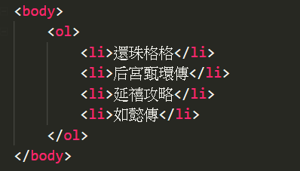
清單
清單的定義是一個階層式的寫法，共分為兩層
第一層為定義清單的樣式 (數字<ol>、項目符號<ul>、自訂符號)
第二層為清單內容，所有內文是包在<li> 與 </li>中間
不管編號清單或是項目清單，其樣式可透過標籤屬性及CSS進行設定
目前一般應用來說，多半項目清單的樣式，會以CSS的方式進行套用
階層1
階層2

Slide 5
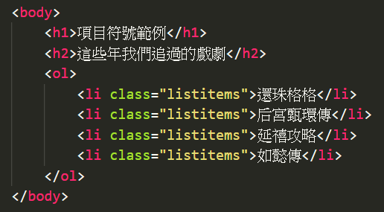
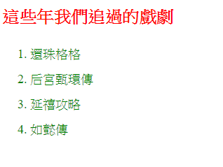
<ol>數字清單
sample_listitem_ol.html

Slide 6
<ol>數字清單的屬性
Start : 定義清單起始數字 (EX:<ol style=“3”)
Value:定義項目編號(EX:<li value=“5”)
Reversed:顯示編號為遞減方式(EX:<ol reserved=“reserved”>
Type:定義編號樣式 (EX:<ol style=“A”>
Type | Description
type="1" | The list items will be numbered with numbers (default)
type="A" | The list items will be numbered with uppercase letters
type="a" | The list items will be numbered with lowercase letters
type="I" | The list items will be numbered with uppercase roman numbers
type="i" | The list items will be numbered with lowercase roman numbers
更多的設定資訊請參考W3Cschool： https://www.w3schools.com/html/html_lists.asp

Slide 7
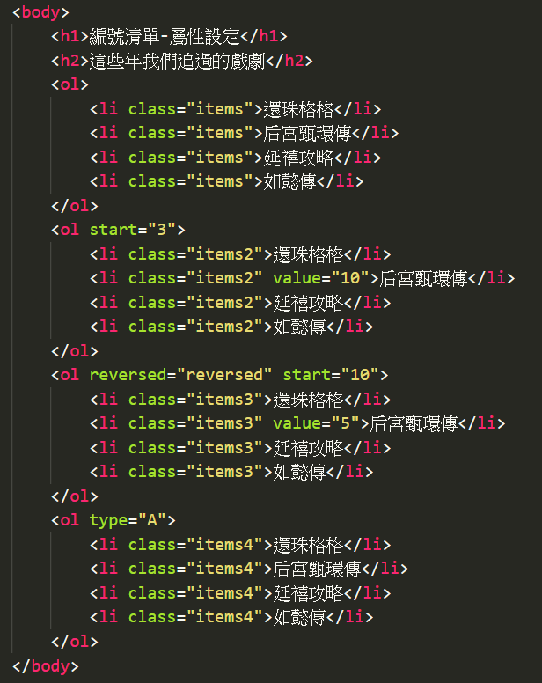
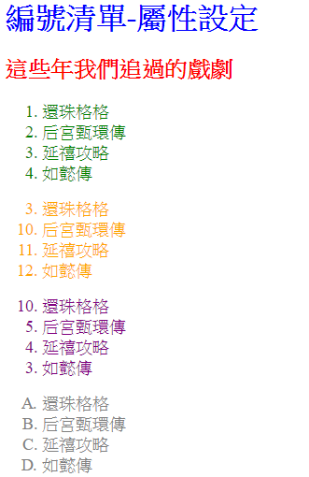
<ol>數字清單的屬性
sample_listitem_ol.html
Notes:
Sample : sample_listitem2.html

Slide 8
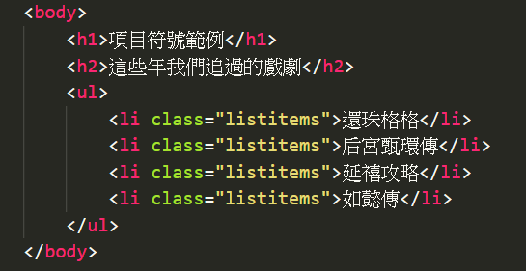
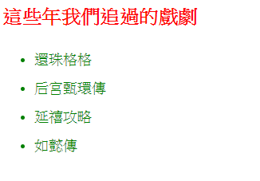
<ul>項目清單
sample_listitem_ul.html

Slide 9
<ul>項目清單的屬性
項目清單的樣式，是在標籤當中的style屬性當中進行設定
Value | Description
disc | Sets the list item marker to a bullet (default)
circle | Sets the list item marker to a circle
square | Sets the list item marker to a square
none | The list items will not be marked
更多的設定資訊請參考W3Cschool： https://www.w3schools.com/html/html_lists.asp

Slide 10
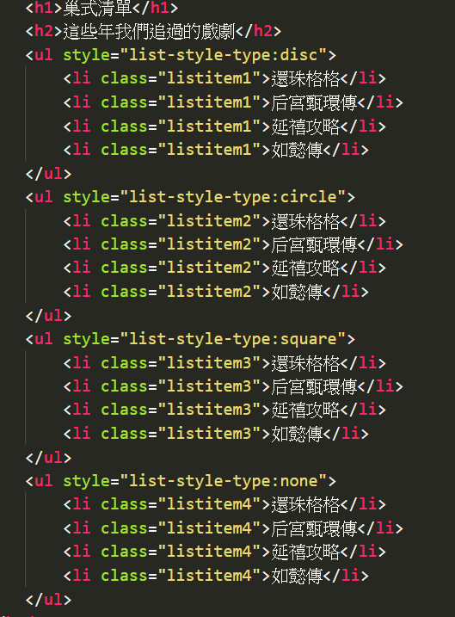
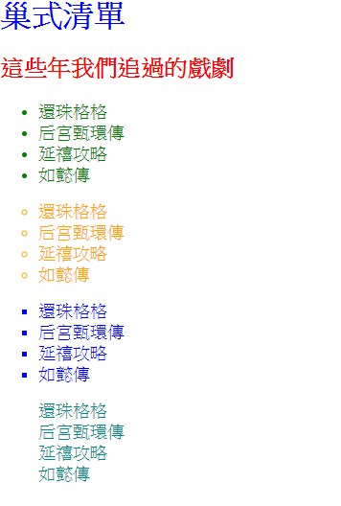
<ul>項目清單的屬性
sample_listitem_ul.html

Slide 11
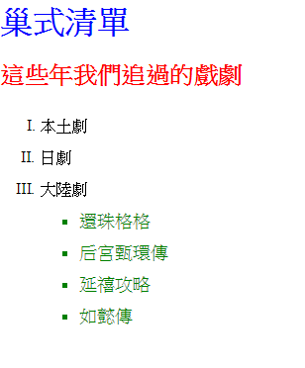
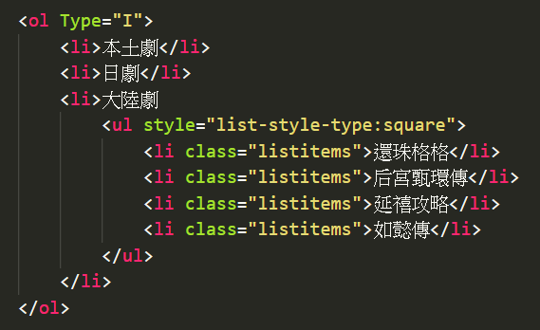
巢式清單
由於在某些狀況下，會有需要將清單做多層次的設計，因此會出現一層包一層的巢式清單
這樣的架構，日後也會出現在表格的製作當中
sample_listitem_NestedHTML.html

Slide 12
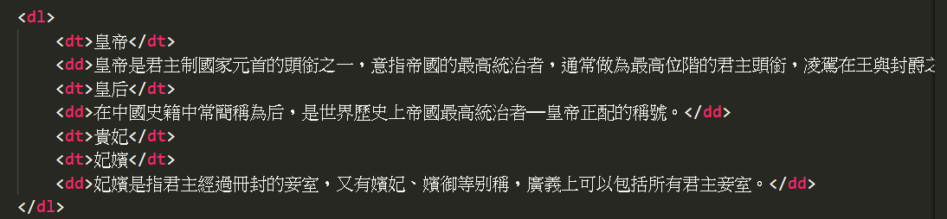
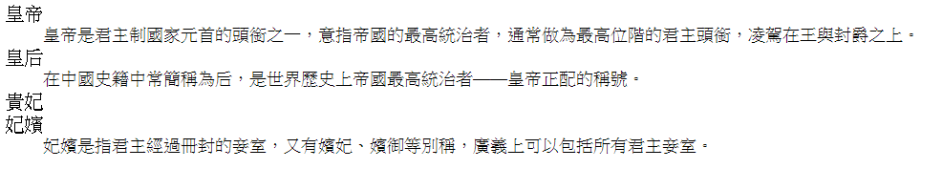
<dl>、<dt>、<dd>定義清單
通常在網頁當中，當我們需要針對特定名詞做定義時，就會用到定義清單
定義清單的元素包括
<dl>：定義清單的元素，相當於<ol>這個層級
<dt>：用來容納要被定義名詞
<dd>：元素容納的定義
sample_DescriptionLists.html
Notes:
辭典:P79 – P80
Dl: description List(敘述清單)

Slide 13
練習1 list items
請將HW1_Content.txt當中的文字，改寫成網頁
請將 HW1_Style.txt複製到HTML當中適當的位置
網頁的標籤(title)顯示HW1_list items
請依照HTML5 網頁架構分別訂義 <header> <article> <section>
在 Herader與內文當中，加上一條橫線以做區隔
Header當中的大標題
請用第一級的標題標簽標式
其中追劇達人這四個字請做以下修改，
請用HTML標籤加上”
幫這四個字加上底線 ，設定顏色為藍色(BLUE)

Slide 14
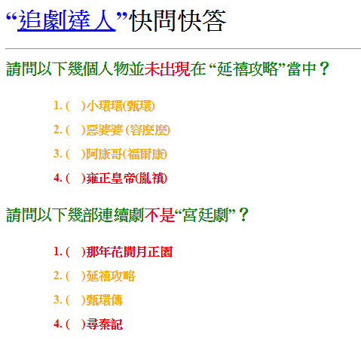
練習1 list items 結果畫面
題目文字設定：
請設定文字顏色
在文字重點的部分，請用標籤加上” 符號
答案選單設定如下：
答案的列表，請利用適當標籤設定縮排
編號列表，請參考結果畫面的定義
誇號中間填寫答案的地方，請使用四個空白字元(請參考特殊字元符號)
HW1_Listitems.html

Slide 15
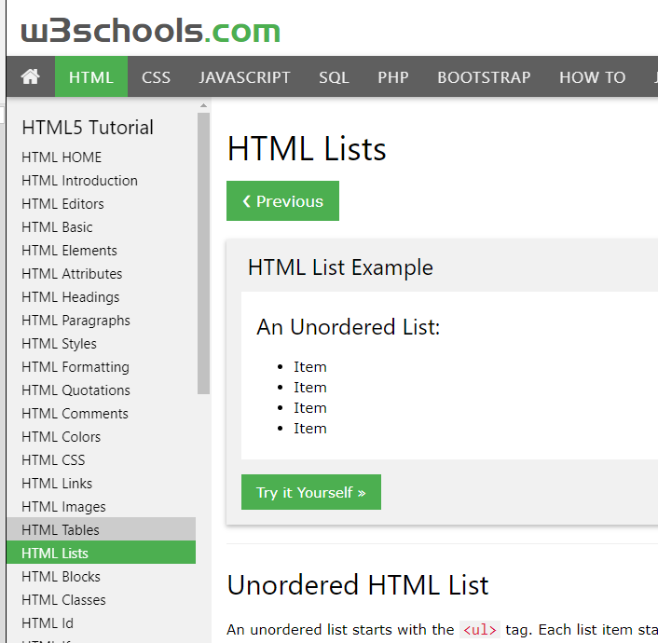
練習3 W3School練習
請完成W3School當中以下幾個章節的閱讀跟練習
HTML Lists
HTML Classes
HTML Blocks
HTML Id
HTML Colors
HTML Entities
HTML Symbols

Slide 16
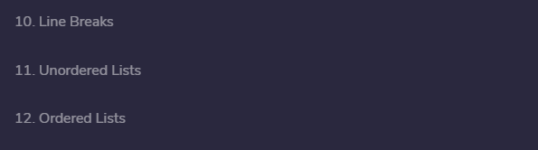
練習4 Codecademy練習
請完成Codecademy的指定章節
Line Breaks
Unordered Lists
Order Lists

